Slide 1

INICIO

Slide 2

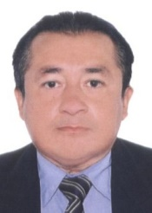
EXPOSITOR:
CONSULTOR : DANIEL FERNANDO LOZA SANTA CRUZ
Correos:
dlozas2016@gmail.com
dlozas2011@hotmail.com
lozadaniel2020@gmail.com
Canal de YouTube:
https://www.youtube.com/@daniellozasantacruz

Slide 3

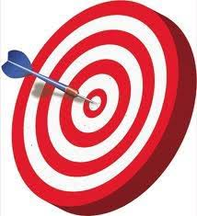

Logro de la Unidad
Importancia
Al finalizar la unidad, el estudiante es capaz de registrar los datos hacia una tabla: Boleta, utilizando las clases respectivas.
Implementa un método y utiliza las clases, para registrar los datos hacia una boleta

Slide 4

Sesión 5
GRABAR LOS DETALLES DE UNA BOLETA

Slide 5
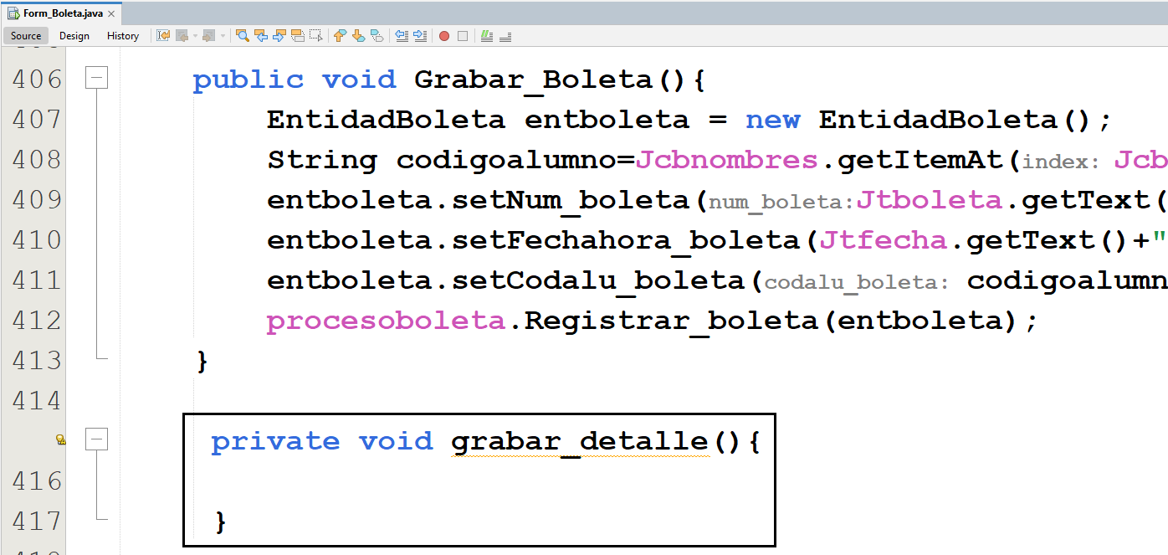
GRABAR LOS DETALLES DE UNA BOLETA
Se crea un método: grabar_detalle, de tipo void

Slide 6
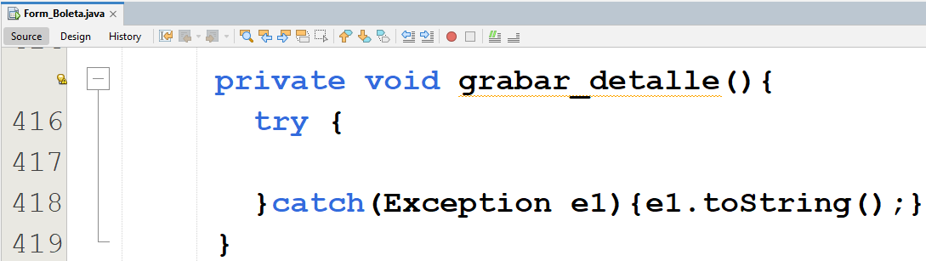
Se utiliza el bloque: try…catch

Slide 7
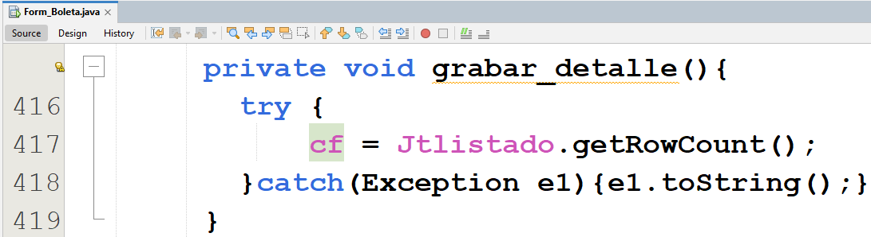
Se obtiene el número de filas de la tabla: Jtlistado y se almacena en la variable cf.
Esto permite iterar sobre cada fila de la tabla en el siguiente bucle.

Slide 8
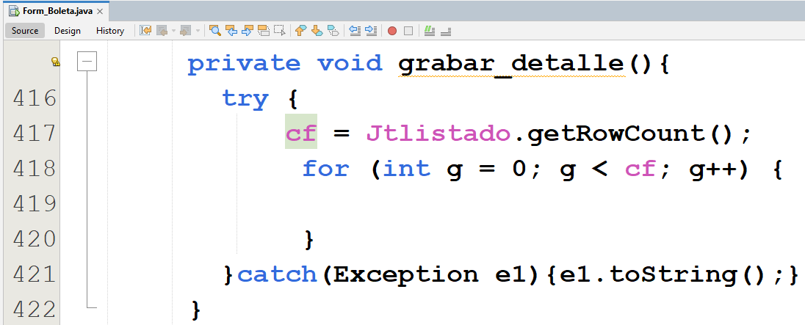
Se inicia un bucle for, que recorre cada fila de la tabla Jtlistado.
La variable g, se utiliza para mantener el índice de la fila actual.

Slide 9
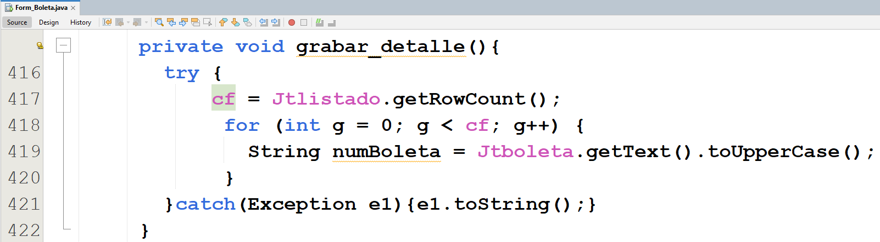
Se obtiene el número de boleta: Jtboleta.
Luego, se convierte a mayúsculas utilizando el método: toUpperCase() y se almacena hacia la variable: numBoleta de tipo String.

Slide 10
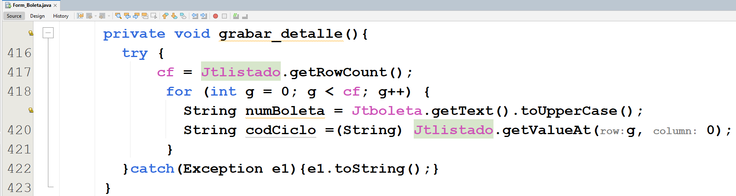
Se obtiene el valor de la columna 0 (la primera columna), de la fila actual g en la tabla Jtlistado.
Este valor representa el código del ciclo relacionado con el detalle de la boleta.

Slide 11
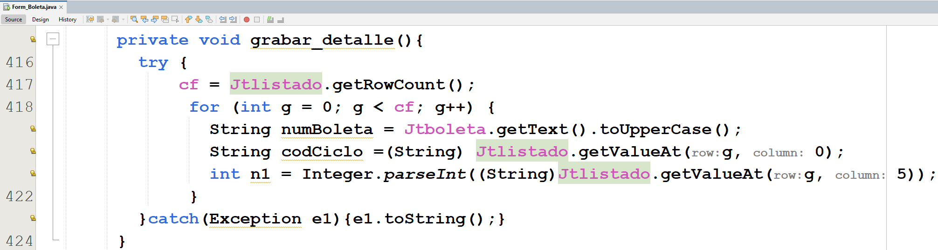
Se obtiene y convierte a entero el valor de la columna 5 (la sexta columna), de la fila actual g en la tabla Jtlistado.
Este valor representa la primera nota (Nota 1), el valor obtenido se almacena hacia la variable: n1.

Slide 12
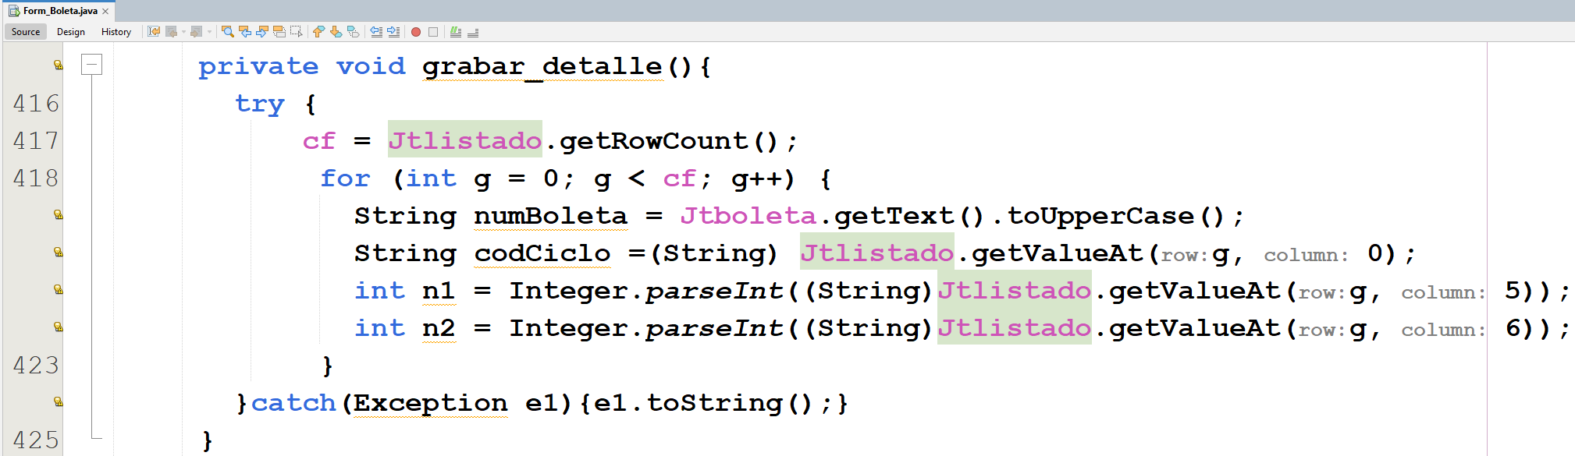
Se obtiene y convierte a entero el valor de la columna 6 (la séptima columna), de la fila actual g en la tabla Jtlistado.
Este valor representa la segunda nota (Nota 2), el valor obtenido se almacena hacia la variable: n2.

Slide 13
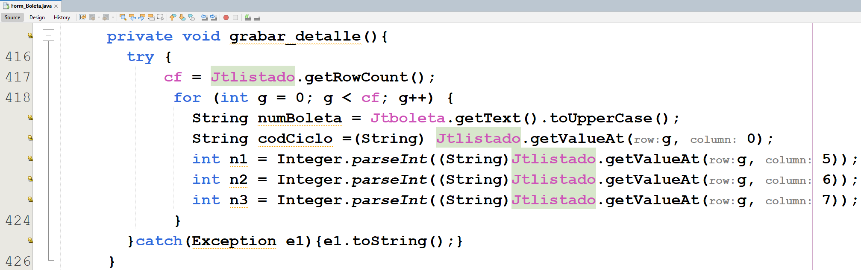
Se obtiene y convierte a entero el valor de la columna 7 (la octava columna), de la fila actual g en la tabla Jtlistado.
Este valor representa la tercera nota (Nota 3), el valor obtenido se almacena hacia la variable: n3.

Slide 20
CIERRE

Slide 21

CIERRE
¿Qué aprendí en esta sesión de aprendizaje?
¿Cómo se registran los datos hacia una boleta, cuales son las clases y los métodos respectivos?
¿Cuál es el proceso para registrar los datos hacia una boleta, utilizando los métodos y las clases respectivas?
Notes:
Un arreglo es un conjunto de variables del mismo tipo, que son agrupadas bajo un único
identificador. Cada una de las variables o elementos del arreglo se referencia mediante
un índice que representa la posición del mismo dentro del arreglo.
Un arreglo se utiliza para procesar variables dentro de una observación del paso de
datos. Se usan para realizar cálculos o comparaciones repetitivos sobre variables que se
procesaran o manipularan de forma similar

Slide 22


